Slide 1



AB BİYOYAKIT
DİREKTİFİ VE STRATEJİSİ

Slide 2
KAPSAM
Neden Biyoyakıt?
AB Biyoyakıt Direktifi
Biyoyakıt Direktifini Uygulayan Ülkeler
AB’de Biyodizel Üretimi
Neden Ülkemizde Biyoyakıt
AB Biyoyakıt Stratejisi
Biyodizel Sektöründe Örnek Uygulama – Almanya
    Politik ve Yasal Altyapı
    Pazar Durumu
    Biyodizel-Dizel Fiyat Karşılaştırması
Muhtelif AB Ülkeleri ile ABD’deki Uygulamalar
Sonuç ve Öneriler

Slide 3
NEDEN AVRUPA BİRLİĞİNDE BİYOYAKIT ?
Sera gazı emisyonlarını azaltır.
İthalata bağımlılığı azaltır
Enerji Güvenliği sağlar
Enerji kaynakları ve teknoloji çeşitliliği sağlar.
Yeni tarımsal pazarların gelişmesini sağlar
Kırsal kesimde gelir kaynağıdır. Sosyo ekonomik yapının gelişimine katkıda bulunur.

Slide 4


NEDEN AVRUPA BİRLİĞİNDE BİYOYAKIT ?
AB Beyaz Sayfa bildirisi (1997):
Yenilenebilir Enerji Kullanım Hedefi
% 6 % 12’ye çıkartmak
Hedefe ulaşmak için alınan önlemlerden birisi
2010 yılında
5 milyon ton
sıvı biyoyakıt kullanımı

Slide 5
NEDEN AVRUPA BİRLİĞİNDE BİYOYAKIT ?
AB Yeşil Belge, 2000
AB genel enerji tüketiminde dışa bağımlılık % 50
ulaştırma sektöründe dışa bağımlılık % 80
2020 yılında hedef :
konvansiyonel yakıtların % 20’sinin biyoyakıtlar, doğal gaz ve hidrojenle yer değiştirmesi hedeflenmiştir.

Slide 6
NEDEN AVRUPA BİRLİĞİNDE BİYOYAKIT ?
Biyoyakıt Direktifi:
8 Mayıs 2003 tarih 2003/30/EC sayılı Ulaştırma Sektöründe Biyoyakıtlar ve Diğer Yenilenebilir Yakıtların Kullanımının Teşviği
Direktifin Öngördüğü Biyoyakıt Kullanım Hedefi:
2005 yılında %2
2010 yılında %5.75 (artan oranlarla)
biyoyakıt (biyodizel, biyoetanol, biyometanol, biyogaz) kullanımı

Slide 7
NEDEN AVRUPA BİRLİĞİNDE BİYOYAKIT ?
Kyoto Protokolu, 16 Şubat 2005
Hedef
Sera gazı emisyonlarını
2008-2012 döneminde 1990 yılı seviyesine göre ortalama % 8 oranında azaltmak
AB Biyoyakıt Stratejisi, 8 Şubat 2006
Biyoyakıtlara daha fazla teşvik
Daha fazla ticaret imkanı
AB Devlet ve Hükümet Başkanları Toplantısı, 24 Mart 2006
2015 yılında %8 biyoyakıt kullanımı
AB Konseyi, Komisyondan % 8 biyoyakıt kullanımının analiz edilmesini istemiştir.

Slide 8
NEDEN ÜLKEMİZDE BİYOYAKIT ?
Türkiye için Katılım Ortaklığı Belgesi,14 Nisan 2003
Türk ekonomisinin enerji bağımlılığını azaltacak ve yenilenebilir enerji kaynaklarının kullanımını artıracak bir programın oluşturulması ve uygulamalara geçilmesi belirtilmiştir.
Bilim ve Teknoloji Yüksek Kurulu’nun, 08 Eylül 2005,12.Toplantısı enerjide dışa bağımlılığı azaltmak, fosil kaynakların kullanımından doğan emisyon miktarını düşürmek için alternatif enerji kaynaklarının devreye sokulması zorunluluğunu.
Ülkemizdeki yasal alt yapı,
ilgili Bakanlıklar ve Kamu Kurumları tarafından oluşturulmaktadır.

Slide 9
AB Biyoyakıt Direktifi
Direktif ulaştırma sektöründe biyoyakıtların ve diğer yenilenebilir yakıtların kullanılmasının teşvik edilmesi amacıyla 8 Mayıs 2003’te yürürlüğe girmiştir. (2003/30/EC)
  Biyoyakıtların teşviki konusunda üye ülkeler vergi indirimi, biyoyakıt yönetmelikleri vb aktivitelerle yasal çerçevelerini oluşturmaktadırlar.
  Hedef:
    2005’te % 2
    2010’da %5,75 biyoyakıt kullanımıdır.

Slide 10
Biyoyakıt Direktifini Uygulayan Ülkeler
Avusturya, Belçika, Çek Cumhuriyeti, Estonya, Fransa, Almanya, Macaristan, İrlanda, İtalya, Litvanya, Polonya, İspanya ve İsveç’te biyoyakıt üretiminde ve tüketiminde teşvikler uygulanmaktadır.
Avusturya, Belçika, Estonya, Almanya, Macaristan (Etil Tersiyer Bütil Eter ve biyodizel), İspanya ve İsveç’te biyoyakıtlar % 100 petrol vergisinden muaftır.

Slide 11
Biyoyakıt Direktifi ile İlgili Uygulama Aşamasındaki Ülkeler
Yunanistan, Hollanda, Portekiz, Slovakya ve İngiltere’de teşvik konusunda planlamalar yapılmaktadır.
İngiltere, Danimarka ve Finlandiya’da biyoyakıtlar konusunda halihazırda kritik görüşler mevcuttur.

Slide 12
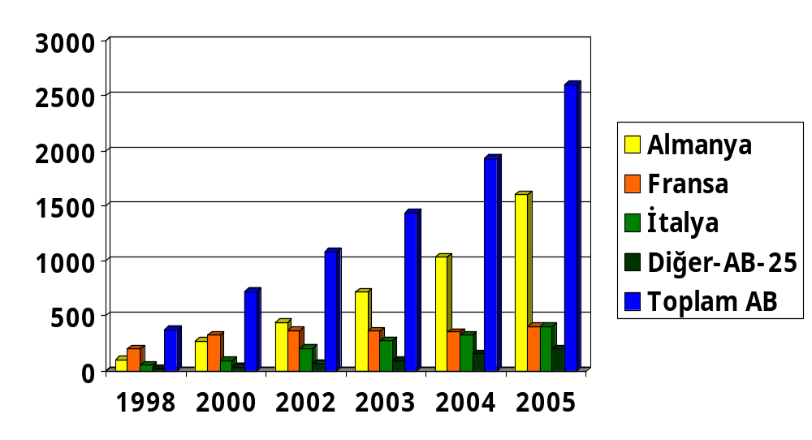
AB’de BİYODİZEL ÜRETİMİ
Bin Ton

Slide 13
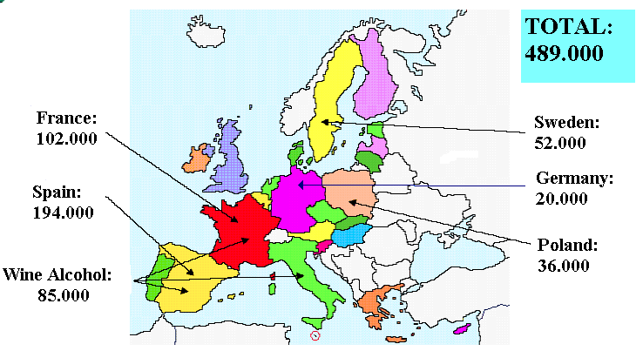
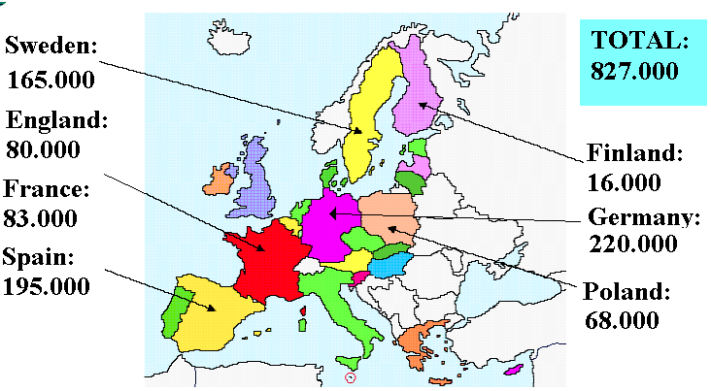
AB-25 Yıllık Biyoetanol Üretimi (ton), 2004
AB-25 Yıllık Biyoetanol Tüketimi (ton), 2004

Slide 14
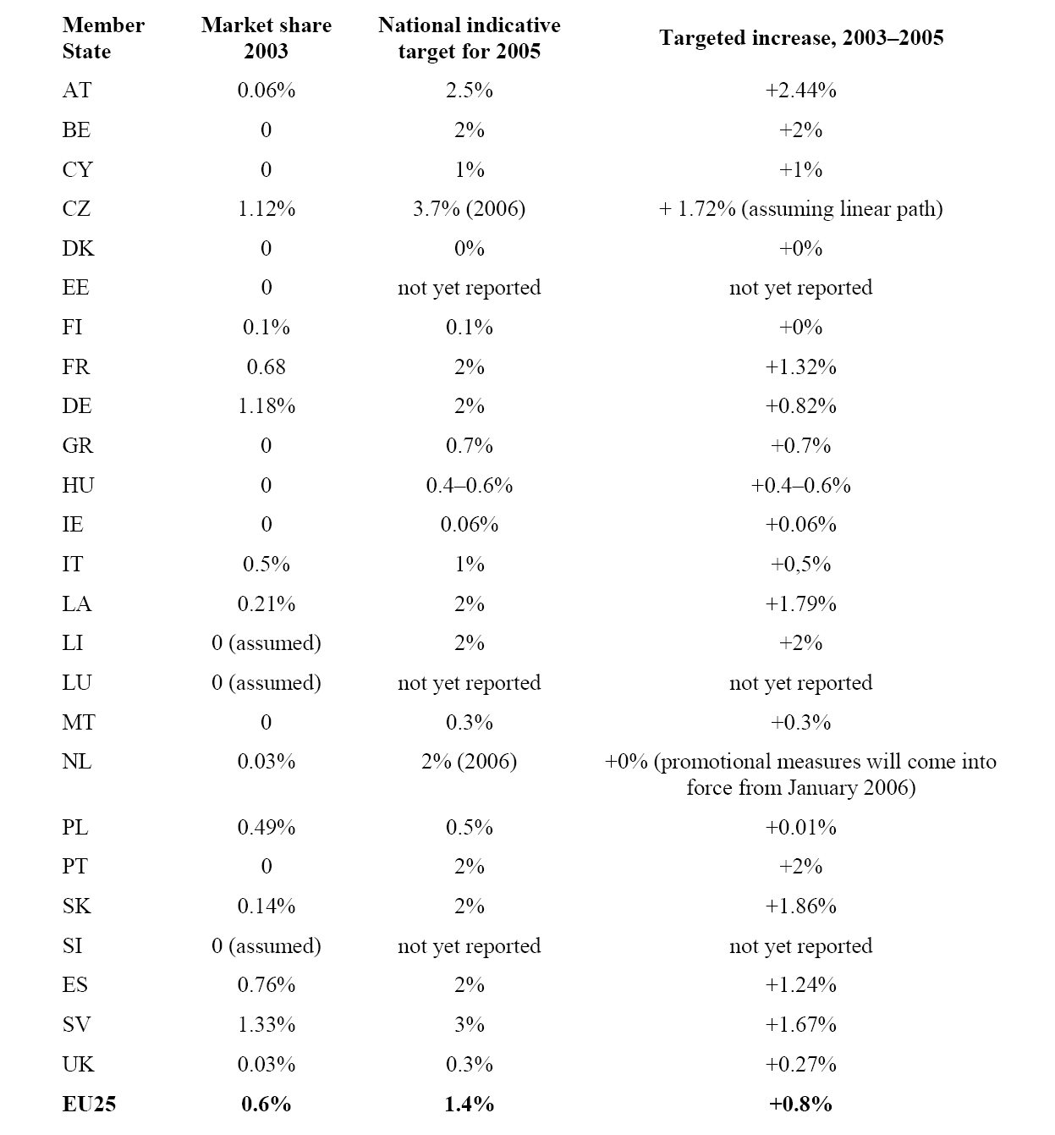
AB’de Ulusal düzeyde biyoyakıt gelişimi
Toplam yakıt tüketimlerine enerji eşdeğer katkısı
Notes:
AB Biyoyakıt direktifinde 2005 yılı için öngörülen %2 biyoyakıt kullanımı hedefine ulaşılamamıştır. Hedeflenen %2’lik oran %1,4 değerinde kalmıştır. Bu sonuç karşısında AB, 2010 yılında öngörülen hedefe ulaşılabilmesi için AB Biyoyakıt Stratejisi oluşturulmuştur.

Slide 15
AB Biyoyakıt Stratejisi
AB Komisyonu ‘COM (2006) 34, 8 Şubat 2006
3 AMAÇ
AB’de ve gelişmekte olan ülkelerde biyoyakıtların daha fazla teşvik edilmesi, pozitif çevresel etkinin temin edilmesi.
Hammadde maliyetinin rekabet edilebilir bir seviyeye getirilmesi, 2. kuşak biyoyakıtların AR-GE çalışmaları ve pazara girmelerinin desteklenmesi
Biyoyakıt hammaddesi ve biyoyakıtlarla ilgili gelişmekte olan ülkelerdeki fırsatların araştırılması

Slide 16
Stratejide yer alan 7 politika Ekseni
Biyoyakıt üretim teşvikleri
  Biyoyakıt Direktifinin 2006 revizyonu
        Biyoyakıtlarla ilgili vergi teşviki
        Biyoyakıtlar için ulusal hedeflerin belirlenmesi (zorunluluk)
        Sürdürülebilir üretimin temini
  Kamu alımlarında temiz ve verimli taşıtların alınmasının teşvik edilmesi

Slide 17
Çevresel faydaların yakalanması
    Biyoyakıtların CO2 emisyon azaltım hesabındaki yerinin test edilmesi
    Benzin ve motorindeki biyoetanol/biyodizel limitlerinin emisyonlarının test edilmesi
(3) Biyoyakıtların üretim ve dağıtımının geliştirilmesi
  Biyoyakıtlara dayalı kırsal gelişim politikaları ve uyumluluk konusunda üye ülkelerin cesaretlendirilmeleri

Slide 18
(4) Hammadde üreticilerinin yaygınlaştırılması
(5) Ticaret imkanlarının artırılması
  Şu anda yürürlükte olan ticari anlaşmalar AB pazarına Biyoetanol ithalatını sağlayacak niteliktedir. (örn. Avrupa Akdeniz Anlaşması gibi)
  Halen çeşitli ülkelerle anlaşma müzakereleri sürdürülmektedir.

Slide 19
(6) Gelişmekte olan ülkelerin desteklenmesi
  Tutarlı bir Biyoyakıt Yardım Paketinin geliştirilmesi
  Ulusal biyoyakıt platformlarının ve bölgesel biyoyakıt hareket planlarının geliştirilmesine yardımcı olunması
(7) Araştırma Geliştirme çalışmalarının desteklenmesi
  7.Çerçeve Programı kapsamında biyoyakıtların desteklenmesi (öncelikler: biyorafineri kavramı ve 2. kuşak biyoyakıtlar )
  Biyoyakıt teknoloji platformlarınının bir endüstri dalı olarak geliştirilmesinin cesaretlendirilmesi.

Slide 20
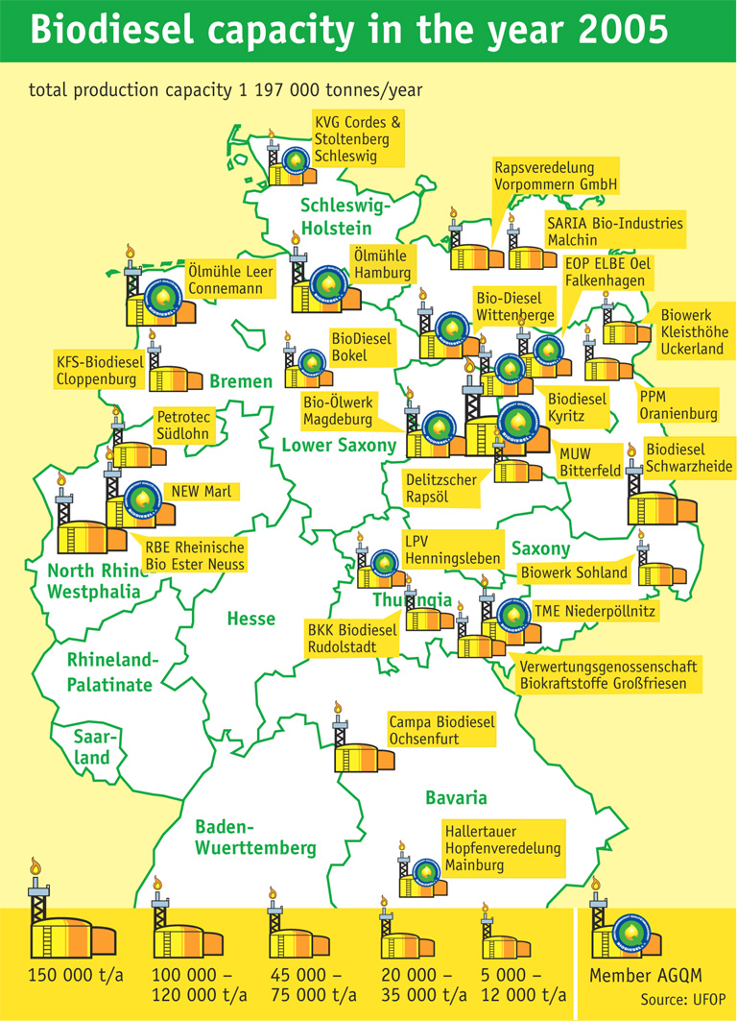
BİYODİZEL SEKTÖRÜNDE ÖRNEK UYGULAMALAR
ALMANYA
Yapılan planlara göre 2005 yılında dizel ihtiyacının % 2,2’si, 2020 yılında ise % 4‘ ü biyodizel ile karşılanacaktır.
Almanya’ da biyodizel için fosil yakıt vergisi alınmamaktadır.
Halihazırda B100, 900’ü aşkın benzin istasyonunda kullanıcıların hizmetine sunulmuştur.
2006 yılında 2 milyon tonun üzerinde biyodizel üretimi, 1900 satış noktası (her 10 istasyondan birisinin biyodizel istasyonu olması) hedeflenmektedir.

Slide 21
Biyodizelle İlgili Politik ve Yasal Alt Yapı
Almanya Petrol Vergi Yasası (Madde 17, § 2a)
  1 Ocak 2004 tarihinde yürürlüğe girmiştir.
  Fosil yakıtlara karıştırılma oranına göre biyoyakıtlardan tercihli vergi alınmasını öngörmektedir.
  Parlementoya yıllık rapor hazırlanması gerekliliği vardır (ilk rapor 21 Haziran 2005 tarihinde Parlementoya sunulmuştur).
  Gerekli görüldüğünde tercihli vergi sisteminde uyarlama yapılabilinir.

Slide 22
Biyodizelle İlgili Politik ve Yasal Alt Yapı
Standarlar Bazında Kalite güvencesi
  Avrupa Biyodizel Standardı DIN EN 14214 (FAME) geçerlidir.
  Spesifik bir anlaşma olmadığı sürece fosil yakıta % 5’e kadar biyodizel katılması durumunda DIN EN 590 standardı kullanılabilmektedir.
Emisyon Kontrolu için 10. Düzenlemeye Biyodizelin Dahil Edilmesi
DIN EN 14214 Standardına uymak koşulu ile son kullanıcıya biyodizel ticari anlamda satılabilinir.

Slide 23
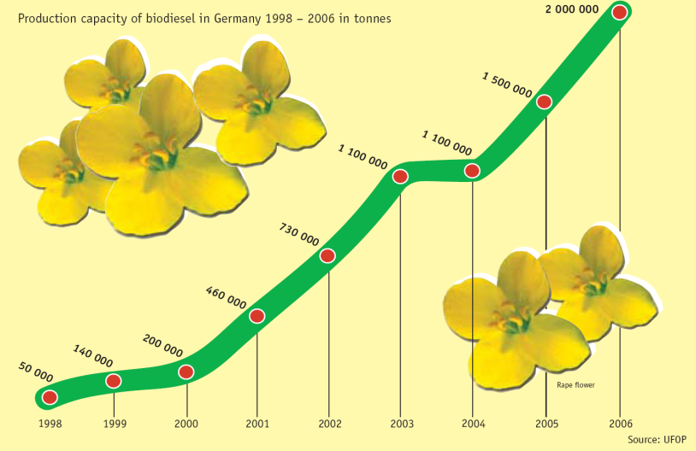
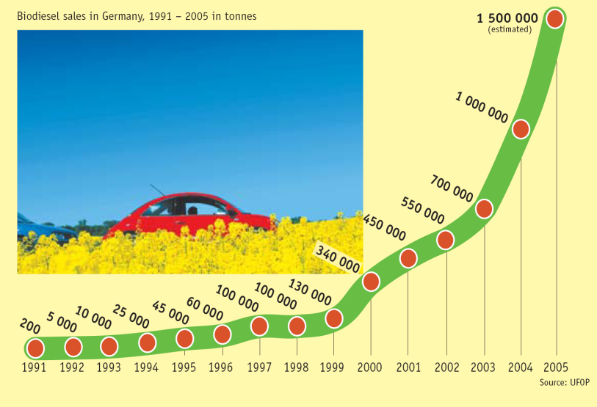
Almanya’da Biyodizel Pazarı
2003’e kadar: B100
2004’ten beri: B5 and B100
Dizel pazarına % 4 katkı
Biyodizel litre başına dizelden 10 cent daha ucuz
Vergi konusu üzerinde hala çalışmalar yapılmaktadır.

Slide 24
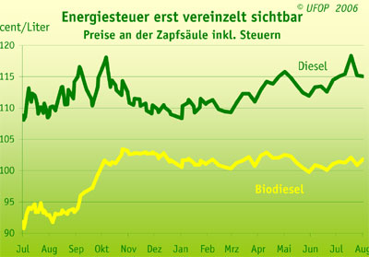
Almanya’da Biyodizel – Dizel Fiyat Karşılaştırması
Biyodizel Satış Fiyatı
Ağustos 2006
Biyodizel : 102 ct / litre
Dizel : 115 ct / litre
Almanya’da biyoyakıt vergi
teşviğinin geleceği üzerine
tartışma
Enerji Vergi Önerisi
      B100 için 10 cent/litre, B5 için 15 cent/litre
2007: B5 karışımının vergi indirimsiz ve zorunlu olması önerilmektedir.

Slide 25
Diğer Ülkelerdeki Durum
Fransa’da biyodizel üretimi 450.000 ton/yıl üzerindedir. Benzin istasyonlarında %5 biyodizel +%95 dizel karışımı kullanıcıların hizmetine sunulmuştur. Bu %5‘ lik kısım fosil yakıt vergisinden muaftır.
Fransa’da Sofiproteol, Rouen, Novaol gibi biyodizel üreticileri, Peugeot, Citroen, Renault gibi otomotiv üreticileri ve Elf, Total gibi petrol firmaları genelinde Avrupa Birliği politik desteği ile gerçekleşen biyodizel üretimi kolza yağından sağlanmaktadır.

Slide 26
Avusturya’da 9 büyük ölçekli ve 3 pilot tesis olmak üzere toplam kapasite 100.000 ton/yıl’dır. Biyodizel kolza yağı ve kullanılmış kızartma atık yağlarından elde edilmektedir.
Biyoyakıt kullanım oranlarının 1 Nisan 2007’ye kadar % 4,30, 1 Nisan 2008’e kadar % 5,78’e ulaşması hedeflenmektedir.
Belirlenen hedeflere ulaşılması için biyodizel ve biyoetanol
bazında yapılan projeksiyonlar
Biyodizel Biyoetanol
220 900 ton -
317 500 ton 120 200 ton
481 900 ton 150 000 ton

Slide 27
İtalya’da hükümetin 100.000‘den fazla nüfuslu belediyelerde kullanılan araçların alternatif enerji kaynaklı yakıtlarla kullanılmasını tavsiye etmesi nedeniyle, biyodizel daha çok otobüslerde, vergi indirimi ile kullanılmaktadır. Ayrıca B100 ısınma amacıyla da kullanıma sunulmaktadır.
Çek Cumhuriyeti’nde yıllık olarak biyodizelin, üç adet orta boy ve on üç adet küçük işletmede, toplam 70.000 ton civarında üretimi söz konusudur. Benzin istasyonlarında % 30 biyodizel +% 70 dizel karışımı biyonafta adı ile daha ucuza satışa sunulmaktadır.

Slide 28
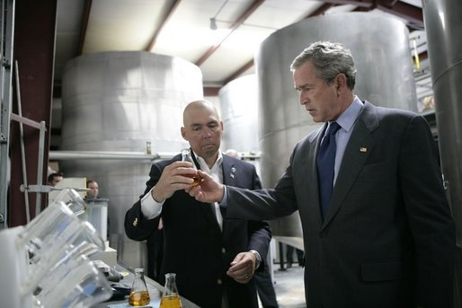
ABD
1999 1 900 ton
110 000 ton
60 kat artış
Son 3 yılda 300’den fazla dağıtım istasyonu açılmıştır.
500’den fazla araç filosu firması biyodizel kullanmaktadır.
Virgina Biyodizel Rafinerisi, New Kent County , 18 Mayıs 2005
Arlington ve Virgina’da okul servisleri tümüyle biyodizele dönüştürülmüştür.
Harrisonburg’da şehirlerarası ulaşım biyodizelli otobüslerle sağlanmaktadır.
Ülke genelinde biyodizel kullanımında vergi indirimi uygulaması olmayıp, belirli bazı düzenlemeler getirilmiştir ve şehiriçi otobüslerde, deniz taşıtlarında ve askeri taşıtlarda biyodizel ve/veya karışımları kullanılmaktadır.

Slide 29
Dünyadaki Teşvikler
ABD
Değişik programlar kapsamında biyodizel üretimi ve tüketimi desteklenmektedir. Teşvikler üretim maliyetlerini düşürmeyi amaçlamaktadır. Bu teşvik uygulamalarından bazıları biyoenerji tüketici kredi programı, hava kalitesi geliştirme programı ve temiz yakıt altyapısı için vergi indirimi programıdır. Bu programlarda biyodizel üretimi ve tüketimi için yılda 6 milyar dolara varan destekler verilmektedir. Ayrıca ABD Tarım Bakanlığı da biyodizel hammadde bitkilerinin yetiştirilmesi için teşvikler uygulamaktadır. Biyodizel teşvikleri ABD’de eyaletler bazında da değişmektedir. Taşıt filolarının alternatif yakıtlarla çalışması için yasal düzenlemeler mevcuttur.
ALMANYA
Yasal olarak %100 biyodizel kullanımı mümkündür. Şu anda biyodizel tüketim vergilerinden muaftır. Biyodizel için vergi indirimleri uygulanmaktadır. Bu muafiyet saf biyodizel ve karışım biyodizel için de geçerlidir. Ancak 2007 itibarı ile biyodizelin vergili satışı düşünülmektedir.

Slide 30
Dünyadaki Teşvikler
AVUSTURYA
  Biyolojik maddelerden üretilen yakıtlar için vergi muafiyeti petrol yasası ile belirlenmiştir. (Madde 4(1)(7)). % 2’ye kadar biyodizel karışımında vergi muafiyeti vardır. Benzine % 5’e kadar biyolojik yakıt karışımı vergi indirimine tabiidir.
  FRANSA
Biyodizel için 0,35 EURO/L vergi teşviği uygulamaktadır. Petrol rafinerilerinde %5’e kadar karışımlara izin verilmektedir.
İTALYA
125 000 tona kadar yıllık kapasitesi olan tesislere belirli süreler için vergi muafiyetleri uygulanmaktadır. Biyodizel genelde ev ısıtma yakıtı olarak kullanılmaktadır.

Slide 31
Dünyadaki Teşvikler
BELÇİKA
%100 kullanımına izin verilmiştir. Bazı deneysel projeler için vergi teşviği uygulanmaktadır.
FİNLANDİYA
Vergi teşviği uygulanmaktadır (0,025 EURO/L).

Slide 32
Dünyadaki Teşvikler
YUNANISTAN
Biyodizelden vergi alınmamakta ve teşvik verilmemektedir.
İSPANYA
Deneysel projelerde kullanılan biyodizele vergi yardımı yapılmaktadır ancak finansal destek verilmemektedir.
İNGİLTERE
Bazı bölgeleri hariç vergiden muaftır.

Slide 33
SONUÇ ve ÖNERİLER
Gerek yerli ve yenilenebilir bir yakıt olması gerekse stratejik önemi nedeniyle biyoyakıt kullanımı son yıllarda hızla artmaktadır.
AB’nin 2005 yılı hedefi olan ulaştırma yakıtlarının %2’sinin biyoyakıtlardan karşılanması ne yazık ki gerçekleştirilememiş, ulaşılan oran %1,4 olarak belirlenmiştir.
2010 yılındaki hedef olan %5,75 oranına ulaşılabilmesi için 8 Şubat 2006’da AB Biyoyakıt Stratejisi Raporu yayımlanmıştır.
Stratejide:
    Daha fazla teşvik
    Ticaret imkanlarınım geliştirilmesi
    Biyoyakıt hammaddesi ve biyoyakıtlarla ilgili gelişmekte olan ülkelerdeki fırsatların araştırılması

Slide 34
SONUÇ ve ÖNERİLER
Ülkemiz bir tarım ülkesidir. Gerek hammadde imkanları gerekse yerli sanayi imkanları kullanılarak Üretilen biyoyakıtların ulusal ve uluslar arası ticareti ülkemizde önemli bir katma değer yaratacaktır.
Yerli hammadde ile standartlara uygun olarak üretilen biyoyakıtlar ülke ekonomisine olduğu kadar daha refah bir kırsal kesim yaşantısına da olanak sağlayacaktır.

